Slide 1


Mobile SMARTS: Магазин 15
Программное обеспечение для мобильных устройств со встроенным сканером штрихкодов.
Notes:
автоматизация магазинов происходит с помощью терминалов сбора данных и смартфонов с установленной программой Магазин 15
Презентация предназначена для партнеров Клверенс

Slide 2


Slide 3



Для чего нужно?
Позволяет оптимизировать рабочие места и бизнес-процессы по учету товара в магазине.
Позволяет мобильному оборудованию (ТСД) полностью раскрыть свой потенциал.
Закрывает все потребности по мобильной автоматизации внутри магазина.
Notes:
В чем преимущество?
- Позволяет быстро автоматизировать , потому что решение коробочное
Оборудование дорогое, что бы оно оправдывало каждый вложенный рубль, нужен профессиональный прикладной софт.
- Коробочное решение собрано из опыта сотен реальных внедрений, по этому закрывает все потребности большинства заказчиков

Slide 4



Программа предназначена для розничных и оптовых магазинов: продуктовые, одежда, обувь, стройматериалы, автозапчасти, алкоголь, минимаркеты, супермаркеты, точки продаж и т.д.

Slide 5
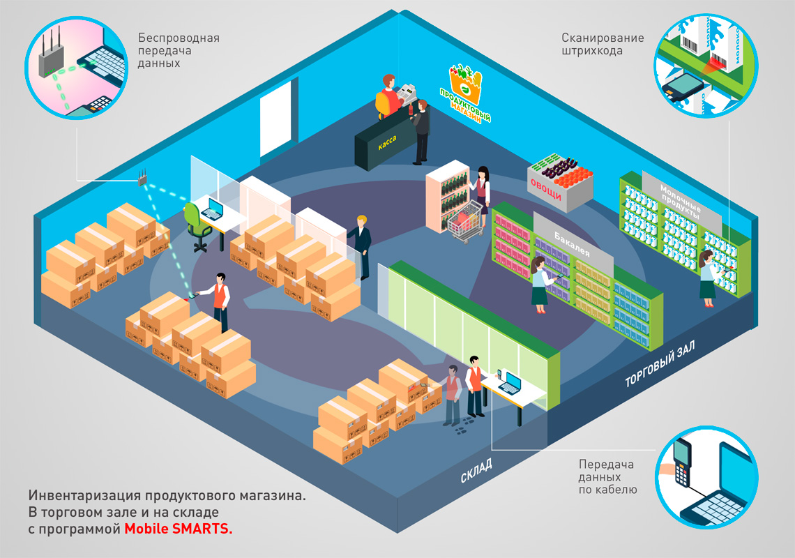

Slide 6

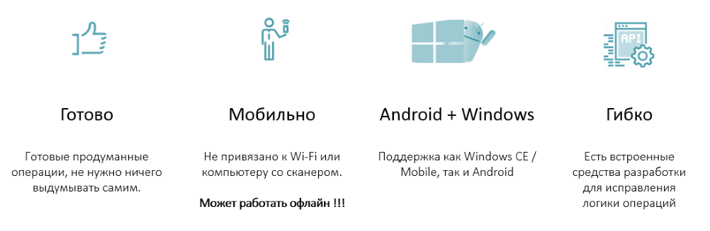
Преимущества решения:
Notes:
Вот такая теорема: Продавать больше, тратить меньше на все, что не ведет напрямую к продажам
Для Магазина один из путей оптимизации – это автоматизация.

Slide 7
Цель: «продавать больше при меньших затратах».
Один из путей оптимизации – это автоматизация.
Notes:
Вот такая теорема: Продавать больше, тратить меньше на все, что не ведет напрямую к продажам
Для Магазина один из путей оптимизации – это автоматизация.

Slide 8
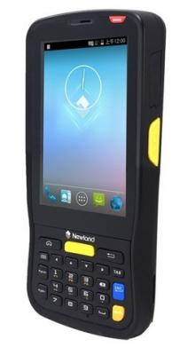
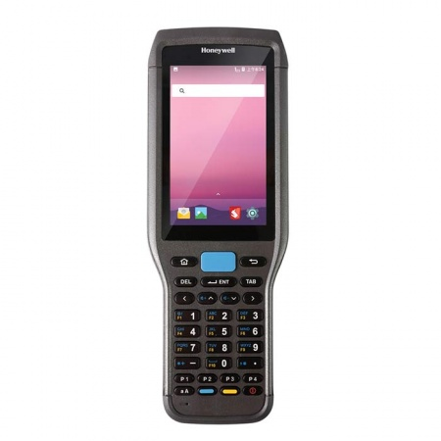
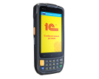
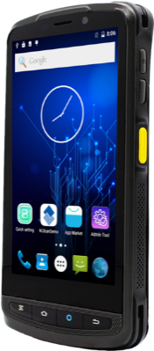
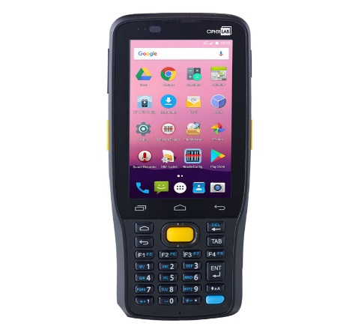
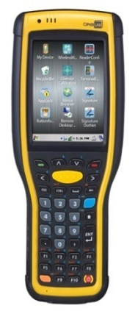
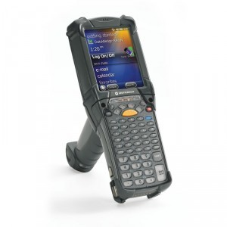
Поддержка мобильного железа
Newland MT 65 Urovo i6200 Honeywell ScanPal EDA60K Newland MT90 Orca 2D Image
CipherLab RK 25 Cipherlab 9700 Motorola MC 92N0

Slide 9
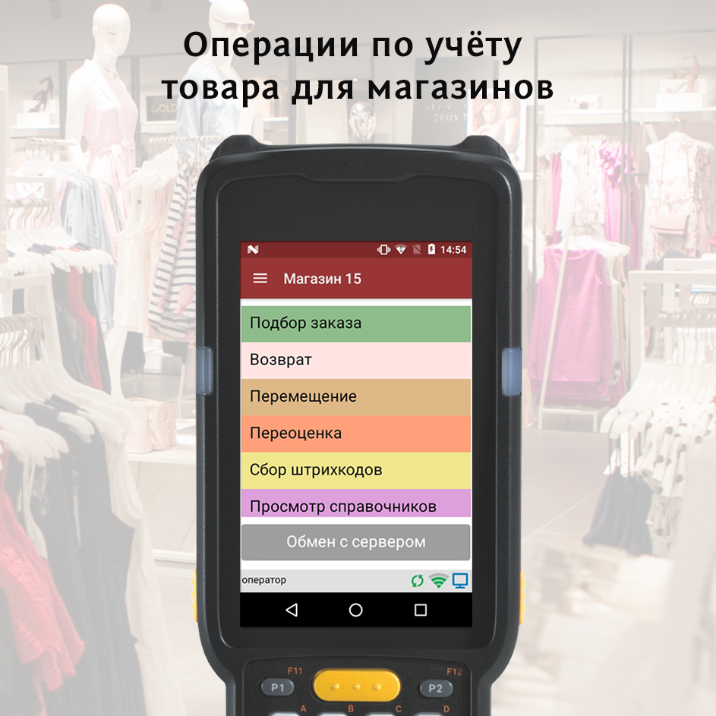
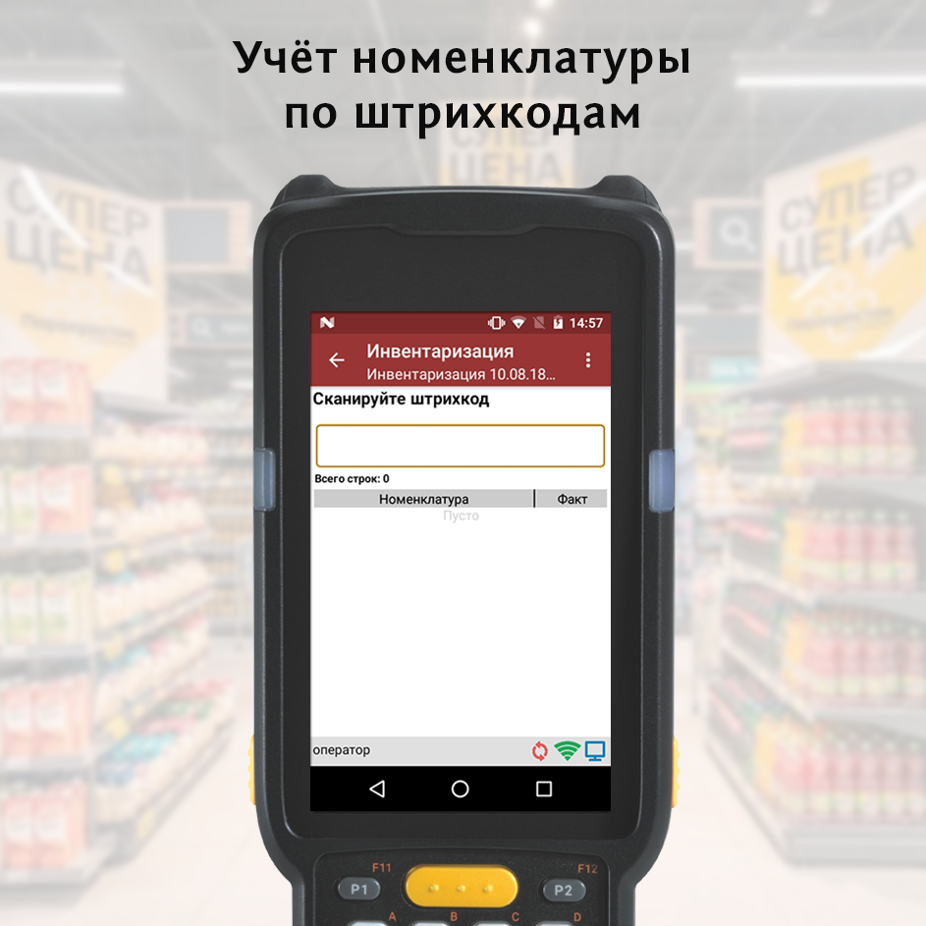
Возможности программы «Mobile SMARTS:Магазин 15»

Slide 10
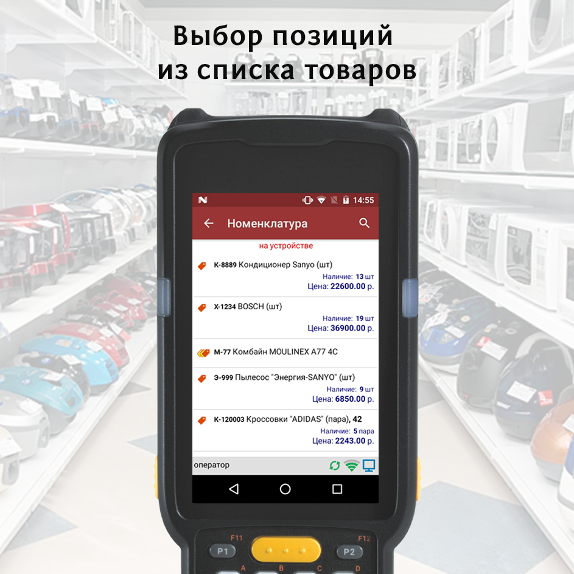
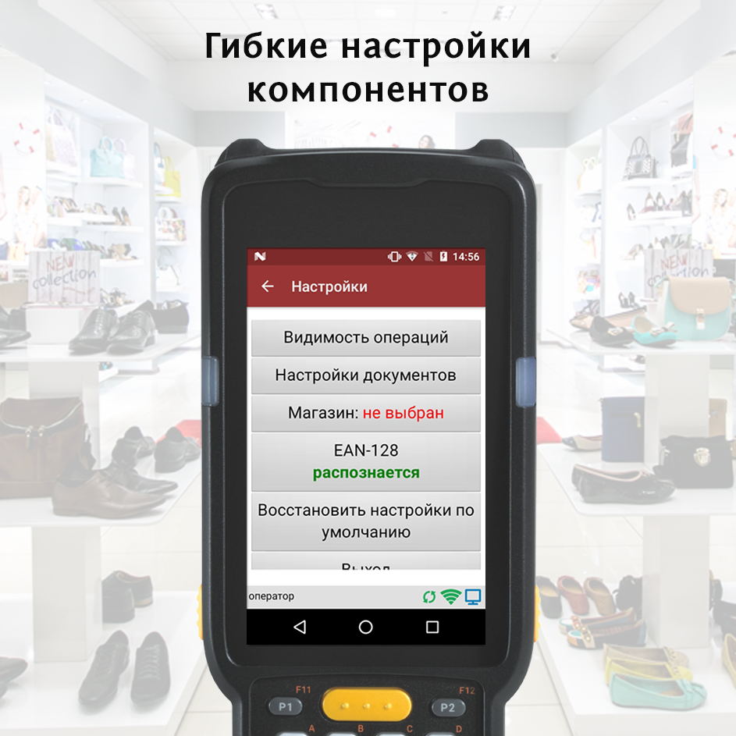

Slide 11
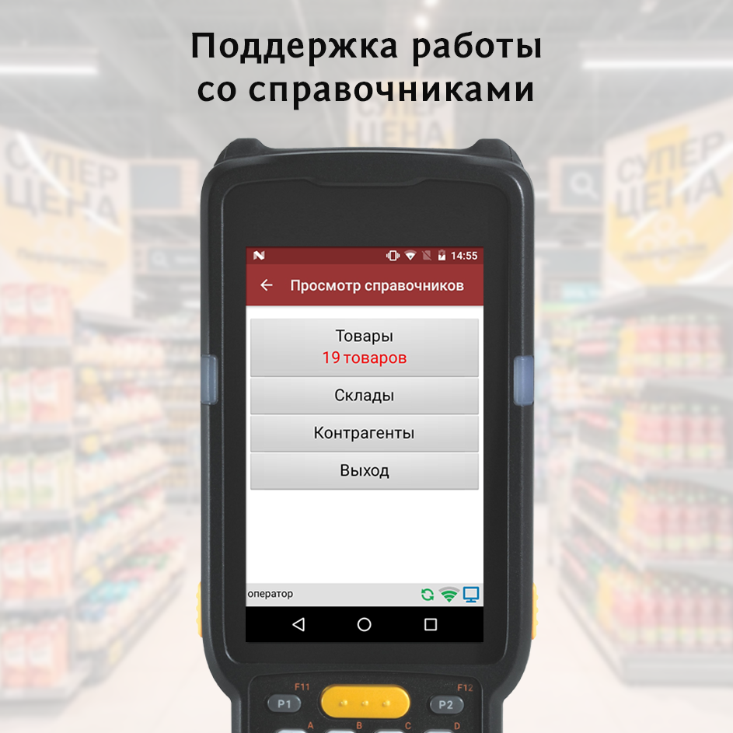
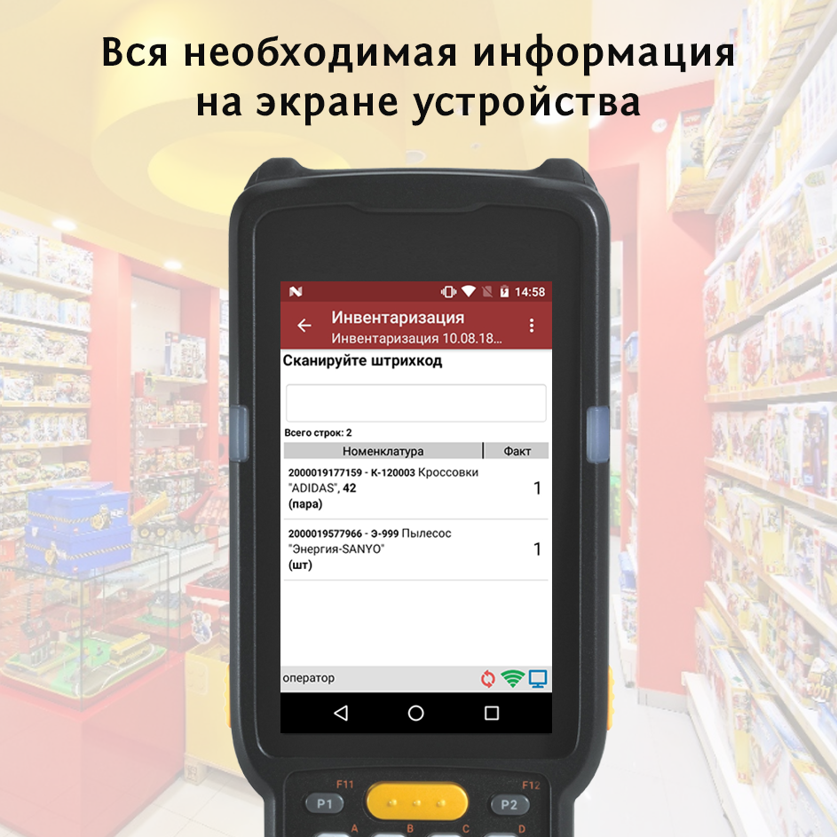

Slide 12

Зачем вообще магазину ТСД?
Постоянный бардак с товаром
Точных количеств и наличия никто не знает, пока не пойдет и сам не посчитает.
Недопоставки и перессортися
Нерадивые поставщики возят что хотят.
Неверные ценники
Целая головная боль с утра обновить ценники.

Slide 13
Все нужные операции
Инвентаризация
Сбор штрихкодов
Поступление
Возврат
Перемещение
Переоценка
Реализация (торговля по образцам)
Информация о товарах

Slide 14
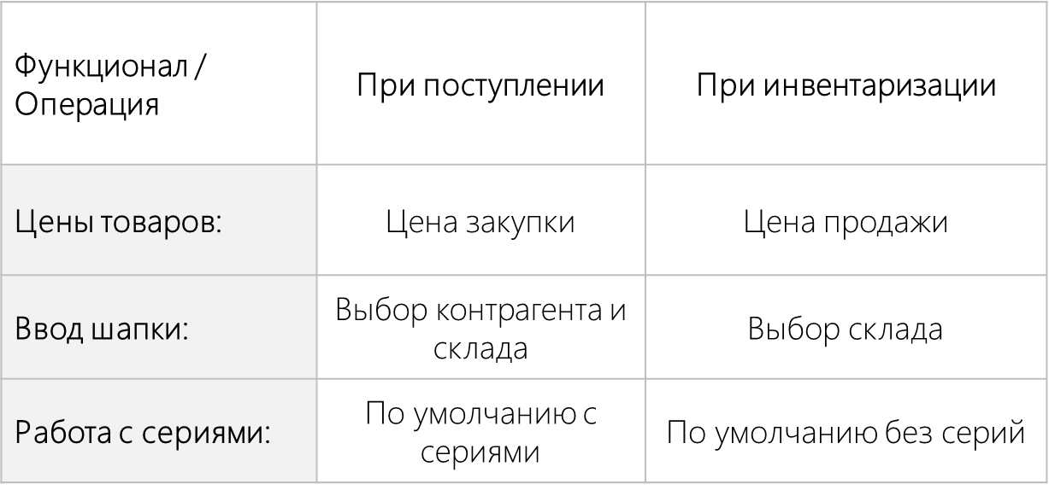
Продуманные бизнес-процессы

Slide 15
Интеграция с бэк-офисом
Розница
УТП
УНФ 1.6
УТ 3.2

Slide 16

Лицензионная политика
Варианты лицензий
Notes:
Я рассказал про 3 аспеспекта того что Магазин 15 – это отраслевой продукт. Сейчас я расскажу про лицензионную политику. Она несколько отличается от лицензирования , например Драйверов.

Slide 17

4 уровня лицензий
Минимум
Базовый
Расширенный
Полный

Slide 18

МИНИМУМ
Самые дешевые лицензии
Аналог DOS-овских прошивок
Батч или Wi-Fi на выбор
Только сбор штрихкодов и инвентаризация
Новые операции добавлять нельзя
Нет возможности сверяться по накладной
Notes:
Минимум.
Это самые дешевые лицензии.
По сути аналог прошивок на дос терминалах
Можно выгружать как через кабель так и по wi-fi
Две операции – сбор штрихкодов и инвентаризация
Нельзя добавлять новые операции
Нет возможности сверяться по накладной

Slide 19

БАЗОВЫЙ
Самый ходовой
Батч или Wi-Fi на выбор
Все магазинные операции
Можно изменять существующие операции
Нет онлайна и авто-обмена
Печать на мобильный принтер
Notes:
Базовый
Предполагается что это самые ходовые лицензии
Так же обмен через кабель или по wi-fi
Все магазинные операции перечисленные ранее
Можно добавлять операции
Нет онлайна, нет автообмена документами
Есть печать на мобильный принтер

Slide 20

РАСШИРЕННЫЙ
Батч, Wi-Fi или онлайн на выбор
Полностью автоматический обмен
Добавлять свои операции
Notes:
Уровень «расширенный»
Появляется возможность онлайн режима
Автоматическая выгрузка загрузка документов
Операция Переоценка с мобильным принтером
Также как и базовый может быть с егаис и без него

Slide 21

Полный
Все операции для магазина
Коллективное выполнение операций
Реализация (мобильная торговля)
Notes:
И Уровень «Полный»
Все возможные операции для магазина
Есть коллективное выполнение операций
Появляется проверка легальности через checkMark2

Slide 22

Итого
Продвинутый продукт для работы на ТСД
Есть всё самое необходимое для магазина
Notes:
Итого по Магазину 15:
Магазин 15 – это самый продвинутый продукт нашей компании для работы на ТСД с товаром на штрихкодах.
Есть всё самое необходимое для магазина и работы с ТСД.
Есть возможность работы с ЕГАИС.

